Slide 1

RÜBIK KÜPÜ PRENSİBİ İLE ŞİFRELENEN GÖRÜNTÜLERİN KRİPTOANALİZİ
Ömer Buğrahan çalışkan 17011076
Ömer aras kaplan 17011039
Bilgisayar projesi
Danışman:
Doç. Dr. Sırma yavuz
Haziran, 2021
TÜRKİYE CUMHURİYETİ
YILDIZ TEKNİK ÜNİVERSİTESİ
BİLGİSAYAR MÜHENDİSLİĞİ BÖLÜMÜ

Slide 2
Projemizin konusu
Projemiz 2011 yılında Khaled Loukhaoukha, Jean-Yves Chouinard, ve Abdellah Berdai tarafından ortaya atılan ‘‘Rübik Küpü Prensibine Dayanan Güvenli Bir Görüntü Şifreleme Algoritması’’ makalesinde bahsi geçen algoritmanın gerçeklenmesi ve analiz edilmesi üzerinedir.
Projemizde makalede verilen algoritma python üzerinde tarafımızca gerçeklendi. Şifreleme işlemlerinin ardından şifrelenen görüntülerin dayanıklılığının test edilmesi için Kaba-kuvvet, Salt and Pepper ve Cropping Image saldırıları kullanıldı. Saldırı sonrası elde edilen görüntüler üzerine Median Filtering yöntemi uygulanarak saldırı etkileri azaltıldı. Toplanan veriler karşısında şifreleme algoritmasının güvenilirliği yorumlandı.

Slide 3
Kullanım alanları
Güvenli iletişim, iki tarafın birbirine gönderdiği mesajları şifreleme yoluyla, mesajları, istenmeyen üçüncü kişilerin okumasını engellemesidir.
Askeriye
Veri Tabanı Sistemleri
Steganografi
Multi-medya Sistemleri

Slide 4
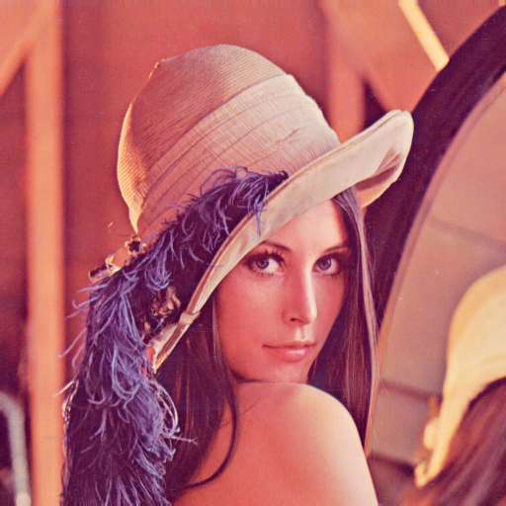
İşlem adımları
Projemiz 3 ana işlem üzerinde gerçekleştirilmiştir.
Görüntünün Şifrelenmesi ve Deşifrelenmesi
Şifrelenen Görüntü Üzerine Çeşitli Saldırıların Gerçekleştirilmesi
Yapılan Saldırılar Sonucunda Elde Edilen Verilerin Analiz Edilmesi
Orijinal Lena Görüntüsü

Slide 5
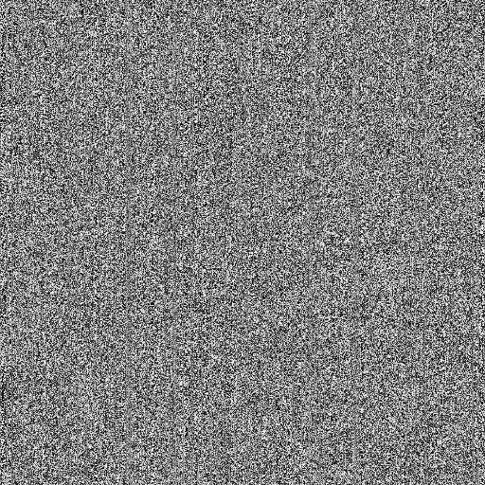
Şifreleme
Projemizin şifreleme ve deşifreleme adımlarında, makalede bahsedilen algoritma anlaşılarak tarafımızca özgün olarak koda dökülmüştür. Kodlama aşamaları gerçekleştirilirken Python dili kullanılmış ve Pillow, Numpy, Matplotlib, cv2 ve time kütüphanelerinden faydalanılmıştır.
Şifreleme adımında üretilen iki adet rastgele dizi (Kr ve Kc) değerleri kullanılarak sırasıyla piksel değerleri değiştirilir, kaydırılır ve xor işlemi uygulanır. Görüntü şifrelemesinin tamamlanmasıyla elde edilen görüntü kaydedilir.
Şifrelenmiş Lena Görüntüsü

Slide 6

deşifreleme
Deşifreleme adımında, şifreleme adımında üretilen Kr ve Kc dizilerine sahip olunması gerekmektedir. Deşifreleme adımları şifreleme adımlarında yapılan işlemlerin tersten izlenmesiyle yapılacağından bu iki dizi olmadığı takdirde işlem başarılı bir şekilde gerçekleşmeyecektir.
Deşifrelemenin başarıyla gerçekleştiği durumda elde edilen görüntü kaydedilir.
Hem şifreleme hem deşifreleme adımlarının ardından elde edilen görüntüler, orijinal görüntü ile benzerlik testine tabi tutularak benzerlik değeri ve benzerlik grafiği hesaplanır.
Deşifrelenmiş Lena Görüntüsü

Slide 7
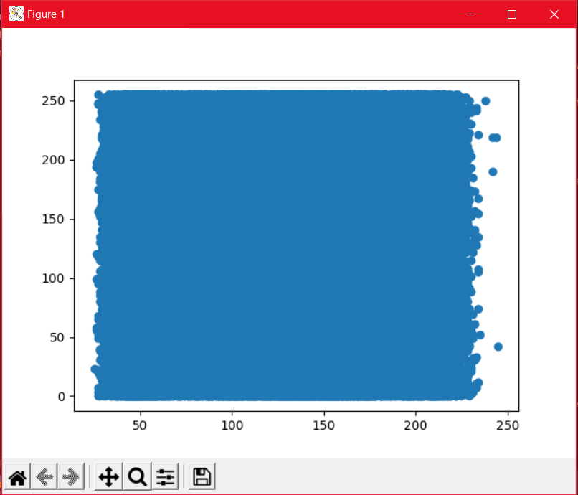
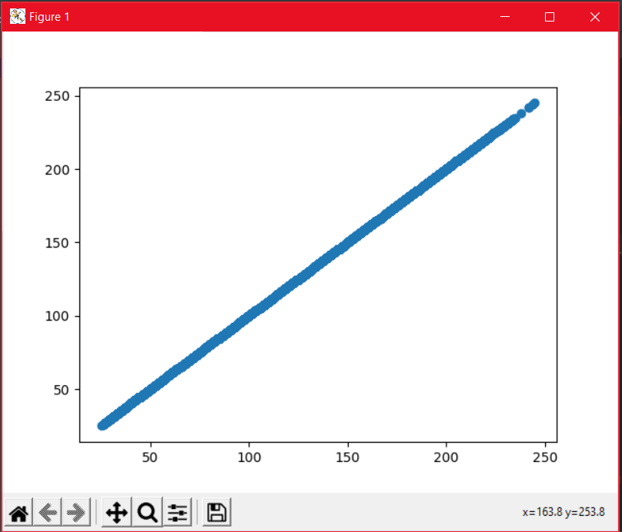
Benzerlik grafikleri
Orijinal ve şifrelenmiş Lena Görüntüsüne ait benzerlik grafiği.
Benzerlik değeri : -0.004
Orijinal ve deşifrelenmiş Lena Görüntüsüne ait benzerlik grafiği.
Benzerlik değeri : 1.0

Slide 8
Uygulanan saldırılar
Kaba-Kuvvet
Salt and Pepper
Cropping Image
Median Filtering

Slide 9
Kaba-kuvvet saldırısı
Kaba-Kuvvet saldırısı, istenen sonuç alınana kadar bütün olasılıkların sırasıyla denenmesidir. Saldırı öncesinde yapılan hesaplamada bu saldırının saniyede 6 işlem yapabildiği kabul edilen ortalama bir bilgisayarda 6,1x 10^68 yıl süreceği görülmüştür.
Bu saldırı, her denemeden sonraki bulgulara bakılarak ihtimal uzayını azaltacak şekilde bir algoritma kullanılarak hızlandırılabilir.

Slide 10
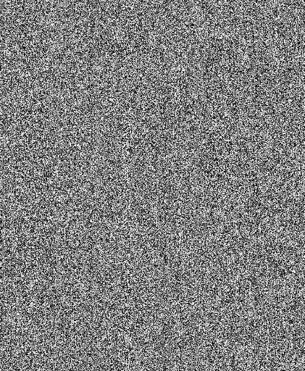
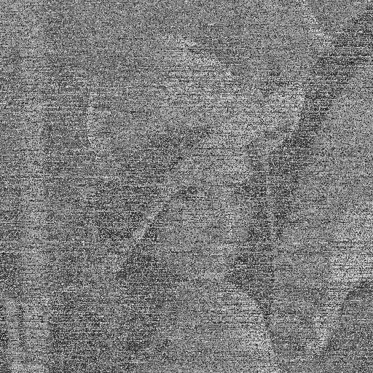
Salt & pepper saldırısı
Salt and Pepper saldırısında programa girilen siyah-beyaz yoğunluk değerine göre, rastgele pikseller siyah ya da beyaz olarak değiştirilir.
Şifrelenmiş görüntüye bu saldırı uygulandığında piksel değerleri değiştiğinden dolayı görüntü deşifre edildiğinde orijinal görüntüden farklı olması beklenen bir sonuçtur.
Salt and Pepper Uygulanmış Şifrelenmiş Lena Görüntüsü
Salt and Pepper Uygulanmış Deşifrelenmiş Lena Görüntüsü

Slide 11
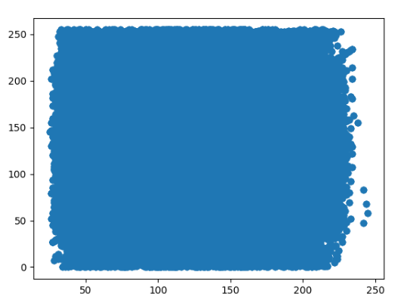
Benzerlik grafiği
Salt and Pepper uygulanmış ve ardından deşifrelenmiş görüntünün, orijinal deşifrelenmiş görüntü ile olan benzerlik grafiği.
Benzerlik Değeri : 0.2121

Slide 12
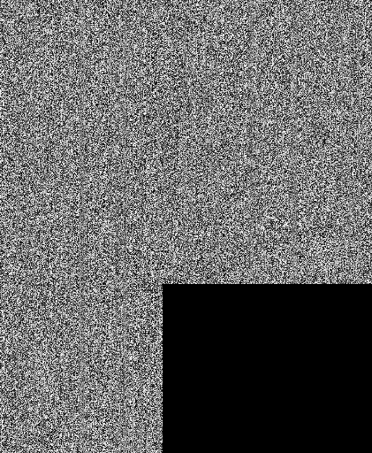
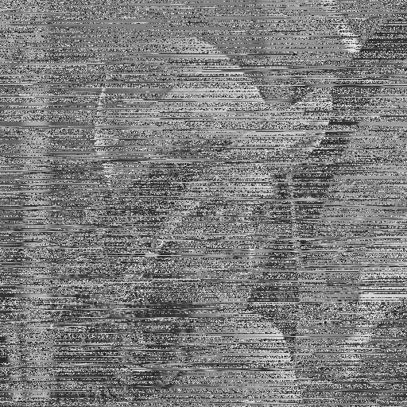
Croppıng ımage Saldırısı
Cropping Image saldırısı, görüntünün belli bir kısmının kesilmesi ya da karartılması işlemi ile gerçekleştirilir. Bu işlem herhangi bir görüntü düzenleme uygulamasıyla gerçeklenebilir.
Saldırının uygulanmasının ardından, şifreleme aşamasında kaydedilen Kr ve Kc dizileri kullanılarak deşifreleme işlemi gerçekleştirilir.
Cropping Image Uygulanmış, Şifrelenmiş Lena Görüntüsü
Cropping Image Uygulanmış, Deşifrelenmiş Lena Görüntüsü

Slide 13
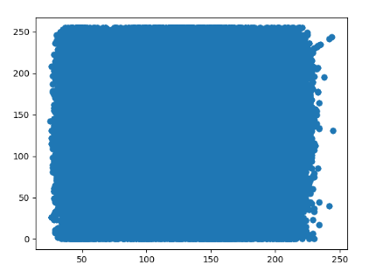
Benzerlik grafiği
Cropping Image uygulanmış ve ardından deşifrelenmiş görüntünün, orijinal deşifrelenmiş görüntü ile olan benzerlik grafiği.
Benzerlik Değeri : 0.3061

Slide 14
Medıan fılterıng
Median Filtering, non-linear dijital filtreleme tekniğidir. Genellikle görüntüden noise silmek için kullanılır. Median Filtering bir high-pass-filter uygulamasıdır. Bu uygulama düşük frekanslı bölgeleri düzeltmek için kullanılan bir yöntemdir. Çoğunlukla Salt and Pepper tarzı saldırıların etkilerini azaltmak için kullanılır.

Slide 15

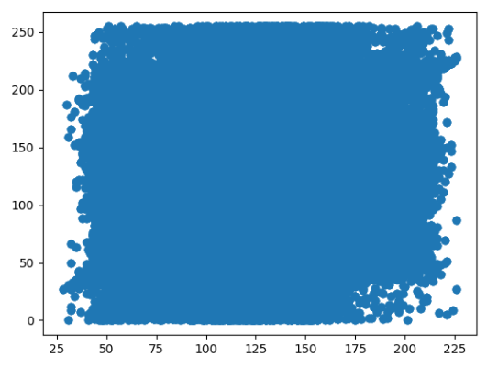
Salt and pepper medıan fılterıng
Salt and Pepper Ardından Median Filtering Uygulanmış Deşifrelenen
Görüntü ve Orijinal Deşifrelenmiş Görüntü ile Benzerlik Grafiği
Benzerlik Değeri: 0.3852
Salt and Pepper Uygulanmış Deşifrelenmiş Lena Görüntüsü
Salt and Pepper Uygulanmış Deşifrelenmiş Lena Görüntüsüne Median Filtering Uygulanmış Görüntü

Slide 16
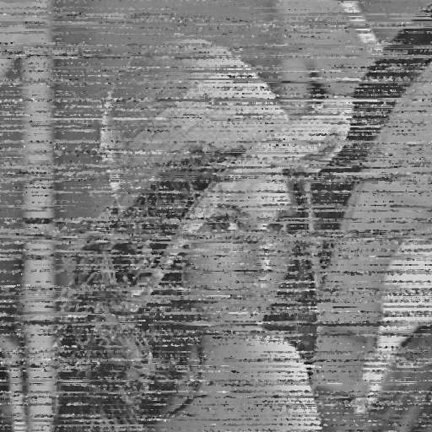
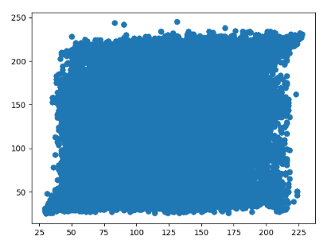
Croppıng ımage medıan fılterıng
Cropping Image Uygulanmış Deşifrelenmiş Lena Görüntüsü
Cropping Image Uygulanmış Deşifrelenmiş Lena Görüntüsüne Median Filtering Uygulanmış Görüntü
Cropping Image Ardından Median Filtering Uygulanmış Deşifrelenen
Görüntü ve Orijinal Deşifrelenmiş Görüntü ile Benzerlik Grafiği
Benzerlik Değeri: 0.6387

Slide 17
bulgular
Salt and Pepper saldırısında girilen siyah-beyaz yoğunluk değeri arttırıldığında deşifrelenen görüntünün daha karmaşık ve seçilmesi zor olduğu görülmüştür. Bu değer arttığında benzerlik oranı katlanarak azalmaktadır.
Algoritma Salt and Pepper saldırılarına karşı belirli bir seviyeye kadar güvenli kabul edilebilir.
Cropping Image saldırısında karartılan görüntünün yüzdeliği arttırıldığında deşifrelenen görüntünün seçilmesi zor olduğu görülmüştür. Karartılan alan büyüdükçe benzerlik oranı da azalmaktadır fakat bu azalma miktarı Salt and Pepper saldırılarına kıyasla daha yavaştır. Ayrıca görüntülerin göz ile seçilebilirliği Cropping Image saldırılarında daha fazladır.
Algoritma Cropping Image saldırılarına karşı iyi bir seviyede dayanıklılığa sahiptir.
Algoritma Median Filtering uygulamalarına olumlu çıktılar vermektedir. Saldırılmış görüntü üzerinde Median Filtering yöntemi uygulandığında benzerlik değeri yaklaşık 2 kat arttığı görülmüştür.

Slide 18
Sonuç
Bu projede 2011 senesinde ortaya konulan Rubik Küpü Şifreleme algoritmasının gerçeklenmesi ve kripto-analizinin yapılması amaçlanmıştır. Makalede anlatılan algoritma tarafımızca anlaşılmış ve özgün olarak koda dökülerek gerçeklenmiştir. Kripto-analiz aşamasında üç farklı saldırı senaryosu belirlenmiş ve tarafımızca kodu yazılarak bu senaryolar gerçekleştirilmiştir. Kaba-kuvvet saldırı senaryosunda kullanılan kaba-kuvvet saldırının sonuçları dolayısıyla algoritmanın bu saldırıya karşı dayanıklı olduğu kararı verilmiştir. Salt and Pepper ve Cropping Attack saldırıları senaryolarında elde edilen veriler incelendiğinde ise algoritmanın bu ataklara dayanabildiği ve orijinal görüntü ile yaklaşık görüntüleri gösterebildiği görülmüştür. Yapılan 3 saldırı verileri toplanarak sonuç analizi yapıldığında seçilen ve gerçeklenen algoritmanın güvenli olarak kabul edilebildiği ve saldırı testlerinin başarılı sonuçlandığı söylenebilmektedir.

Slide 19
Dinlediğiniz için Teşekkür Ederiz.

